Slide 1
ICS小班 Week14
2025.12.10

Slide 2
Lab 测验
范围：Lab 1~7
“计划采用选择题判断题的形式”
“重在检验学生对LAB的熟悉程度，只要是自己做的LAB，就应该不难”

Slide 3
动态内存分配
分配堆中的对象
目标：最大化吞吐量（快）、最大化内存利用率（碎片少）
内部碎片：已分配块 > 有效载荷（对齐、最小值限制、其他信息）
外部碎片：零散的空闲块

Slide 4
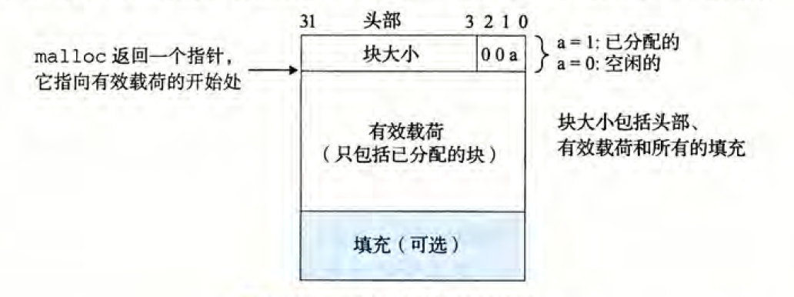
动态内存分配
malloc 函数分配（calloc、realloc）
- 返回指针指向内存块有效载荷开始处
- 有效载荷8/16字节对齐
- 基于系统调用
free 函数释放
- ptr 参数必须是 malloc、calloc、realloc 返回的结果

Slide 5
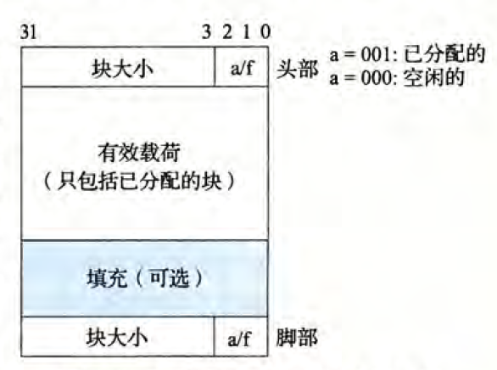
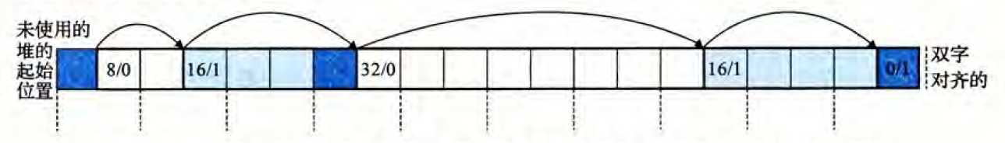
隐式空闲链表
通过记录块大小实现依次遍历
- 查找：首次适配、下一次适配、最佳适配
- 分割：分配多少空间
- 合并：空闲块增加脚部记录块大小，头部记录上一块状态

Slide 6
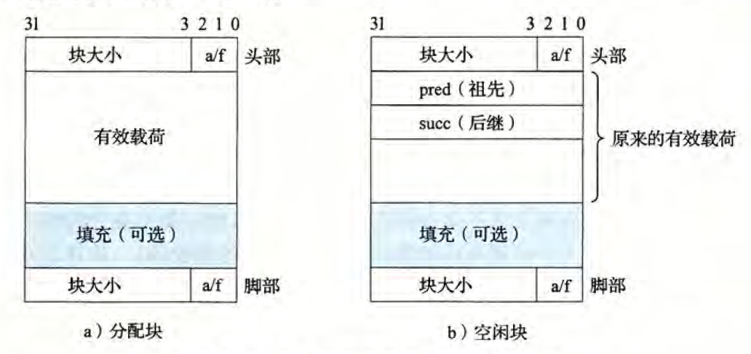
显式空闲链表
通过前驱后继实现链表
- 连接策略：后进先出、按地址顺序、按大小分组

Slide 7
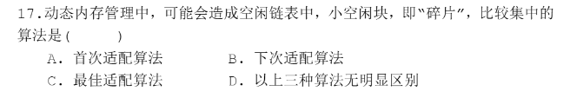
练习

Slide 8
练习
A（课本 P594）

Slide 9
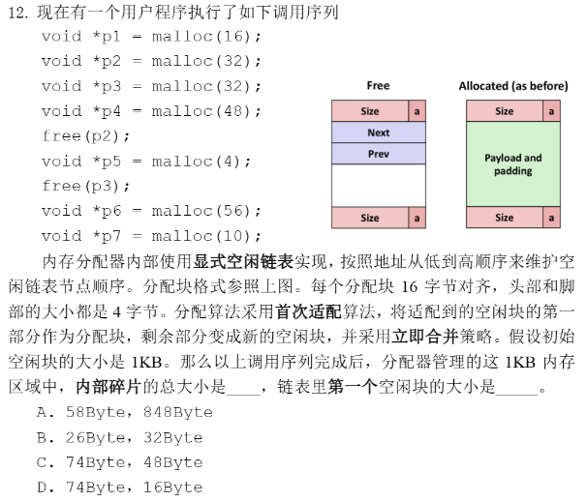
练习

Slide 10
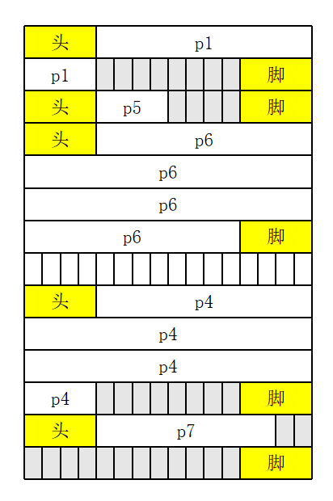
练习
D

Slide 11
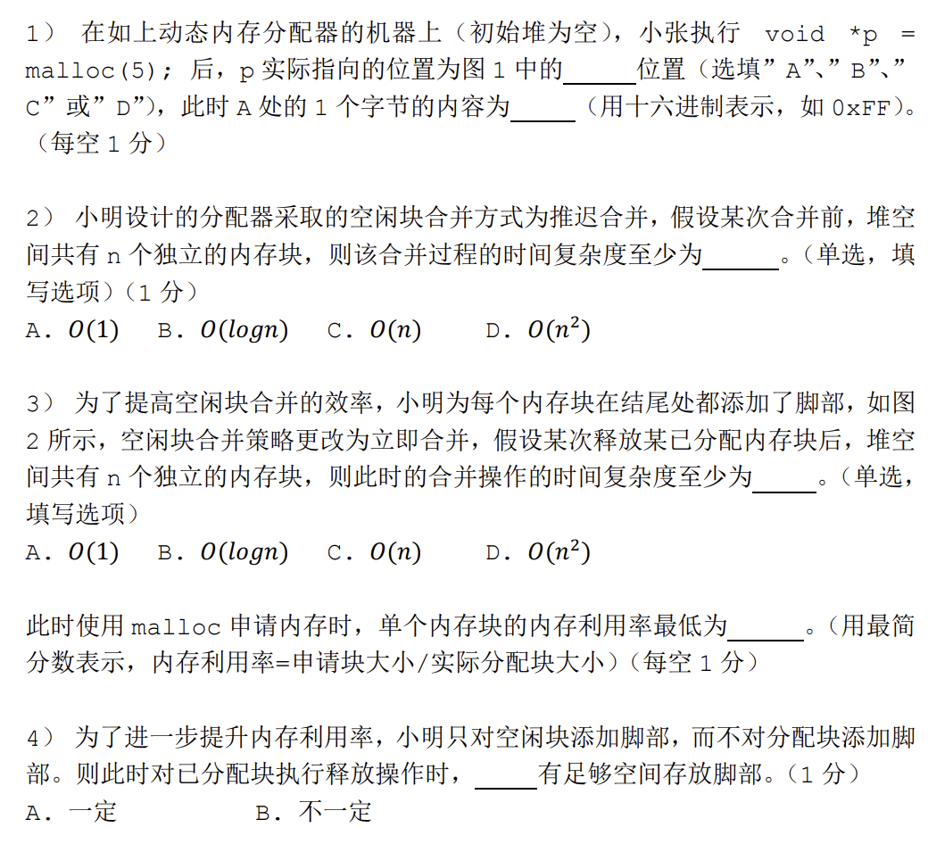
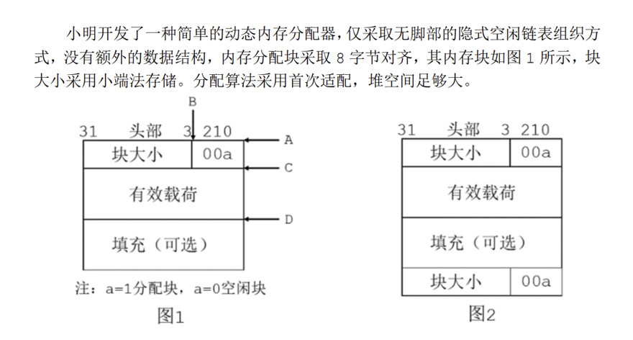
练习

Slide 12
练习
C；0x11（实际块大小16字节）
C
A；1/16（最低时分配1字节）
A（对齐保证空间足够）

Slide 13
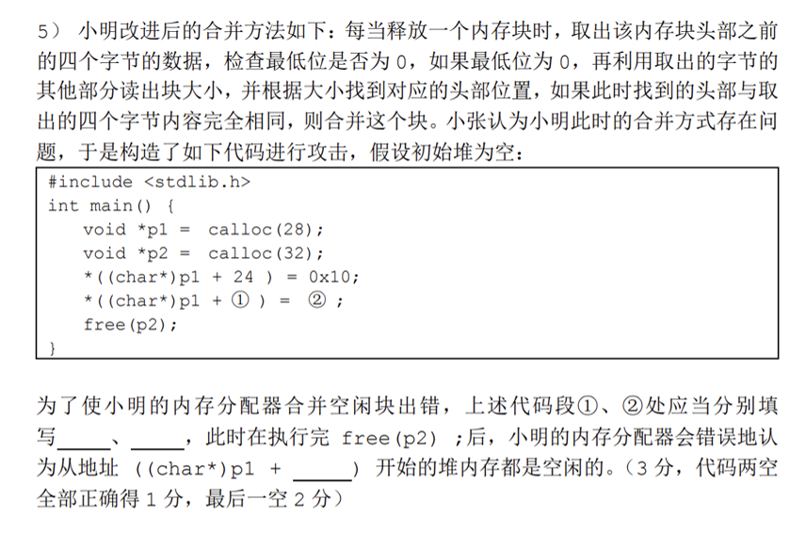
练习

Slide 14
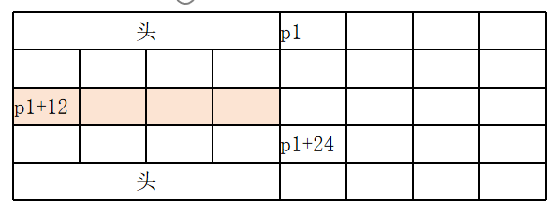
练习
12；0x10；12
0x10 = 0001 0000 → 令块大小16字节

Slide 15
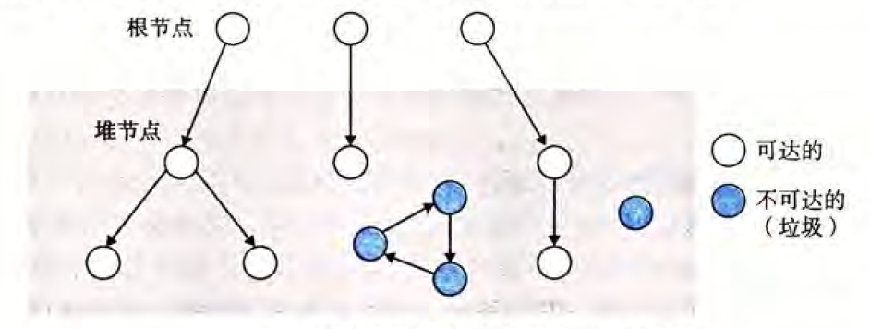
垃圾收集
自动释放不再需要的已分配块
根节点：寄存器、栈里的变量、读写数据区的全局变量
保守的 Mark & Sweep（C语言不会用类型信息标记内存位置）

Slide 16
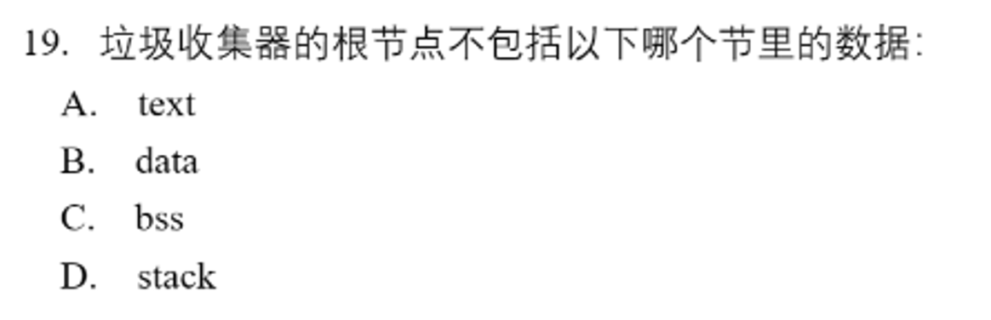
练习

Slide 17
练习
A
text 不属于“寄存器、栈里的变量、读写数据区的全局变量”

Slide 18
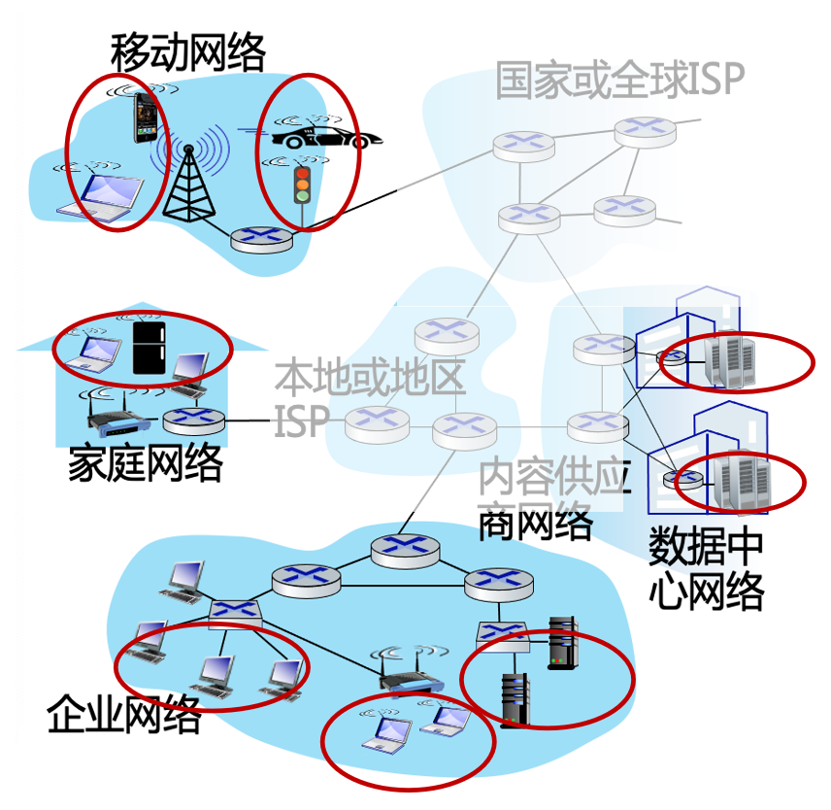
网络边缘
- 端系统：位于互联网边缘与互联网相连的计算机和其他设备
- 由各类主机（host）构成：桌面计算机、移动计算机、服务器等
主机的功能
1、运行应用程序
2、将程序产生的数据向网络发送
3、从网络接收数据提供给应用程序

Slide 19
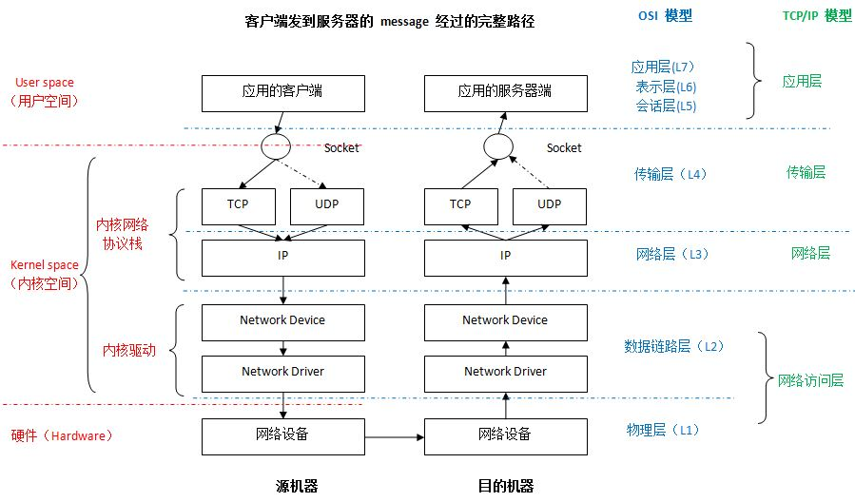
网络边缘
主机内部结构：
- 用户软件
- 内核软件
- 网络设备硬件

Slide 20
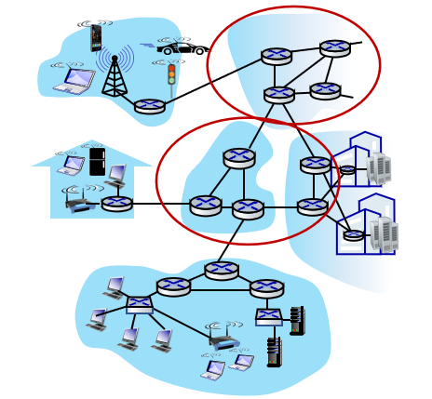
网络核心
- 由互联端系统的分组交换设备和通信链路构成的网状网
- 关键技术：分组交换（路由器、交换机）

Slide 21
网络架构
端系统通过本地网络提供商（access ISP）接入 Internet
本地网络提供商之间也需要互相连接
产生了一个结构极度复杂的当今 Internet
ISP 之间如何连接？

Slide 22
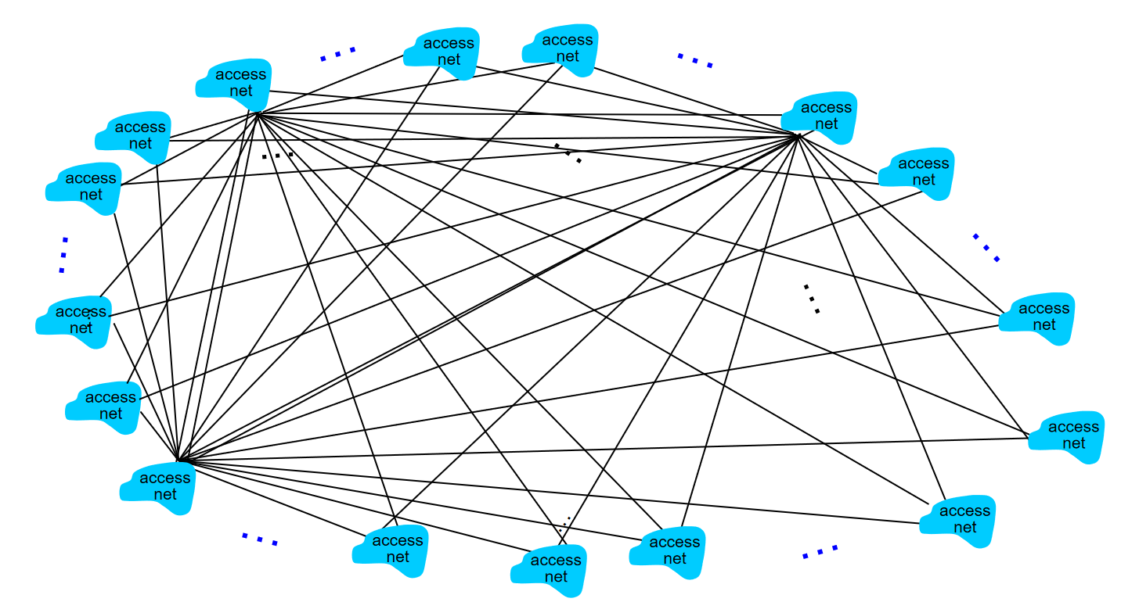
网络架构

Slide 23
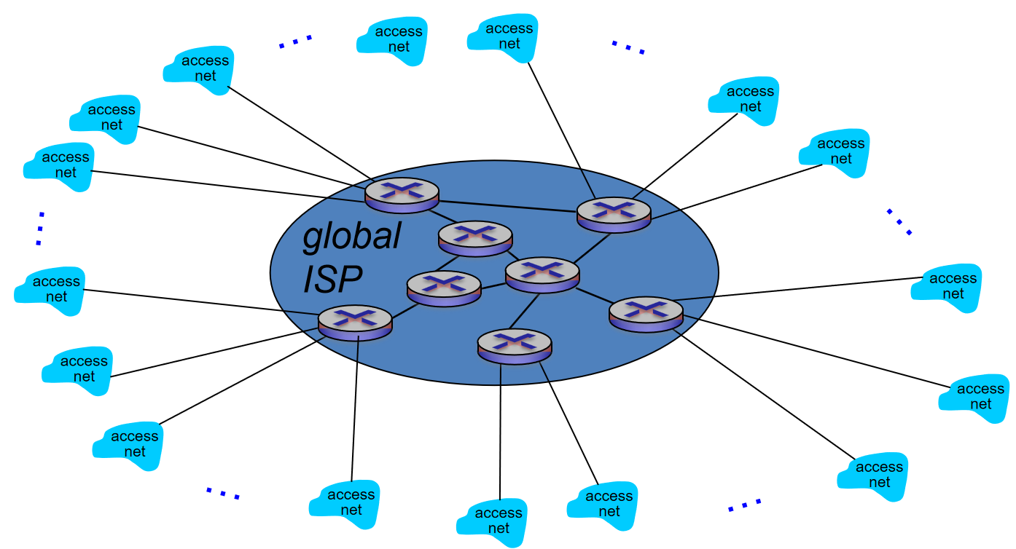
网络架构

Slide 24
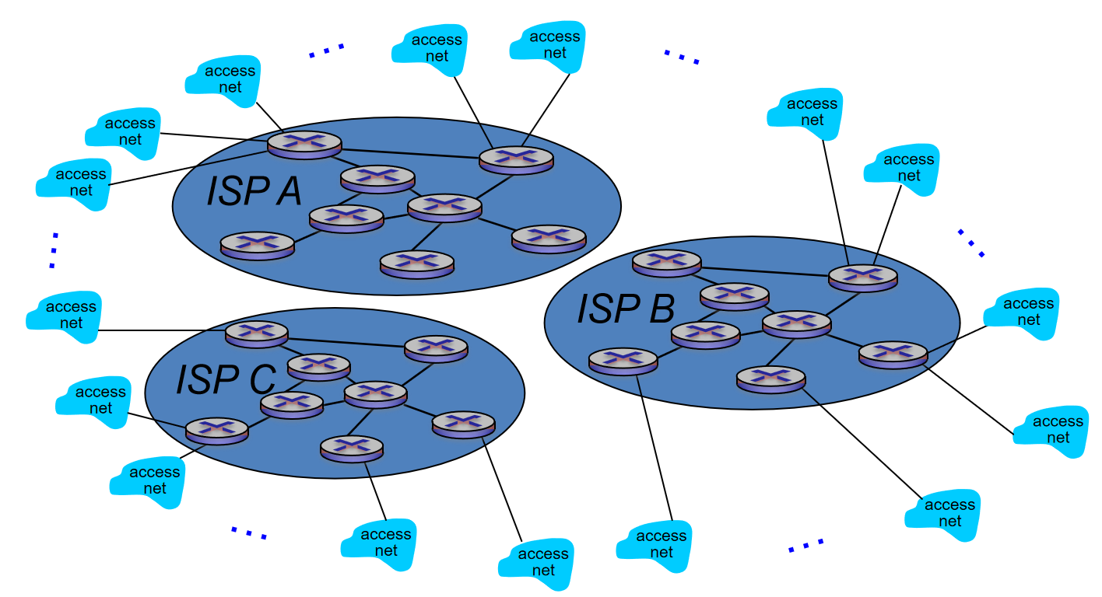
网络架构

Slide 25
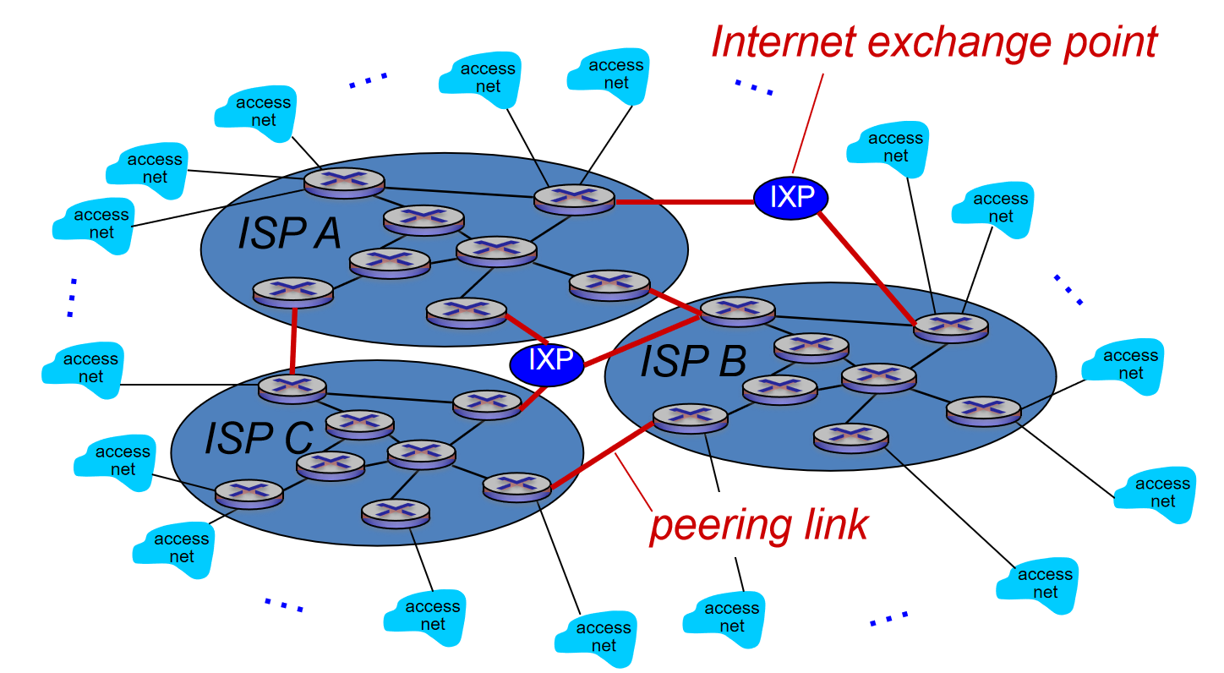
网络架构

Slide 26
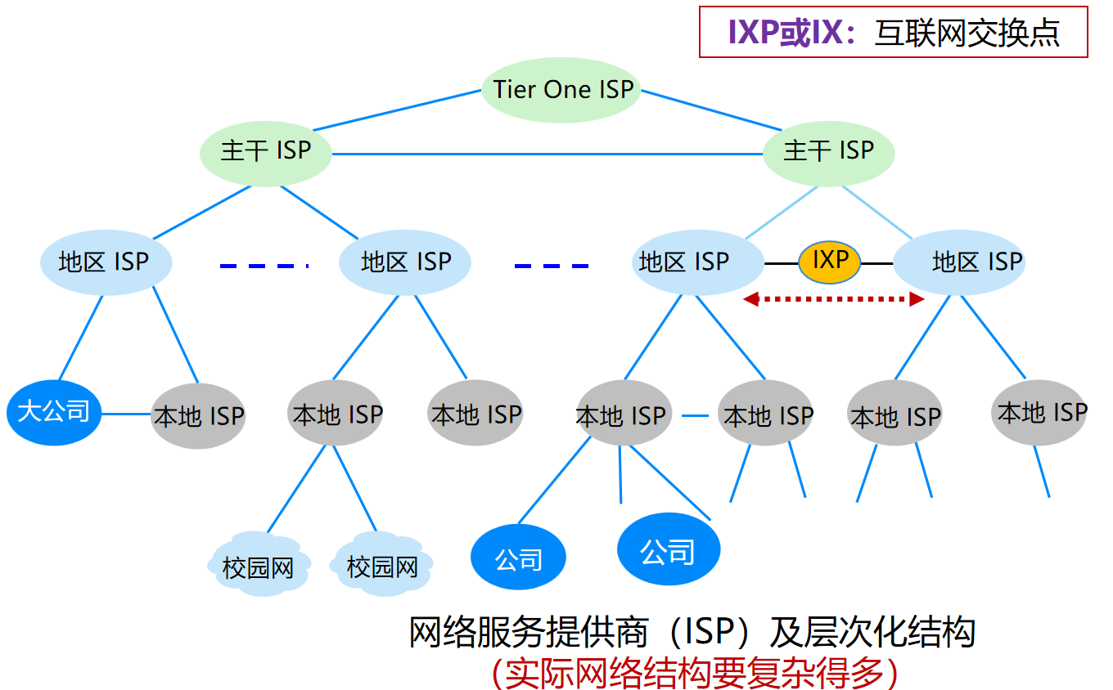
网络架构

Slide 27
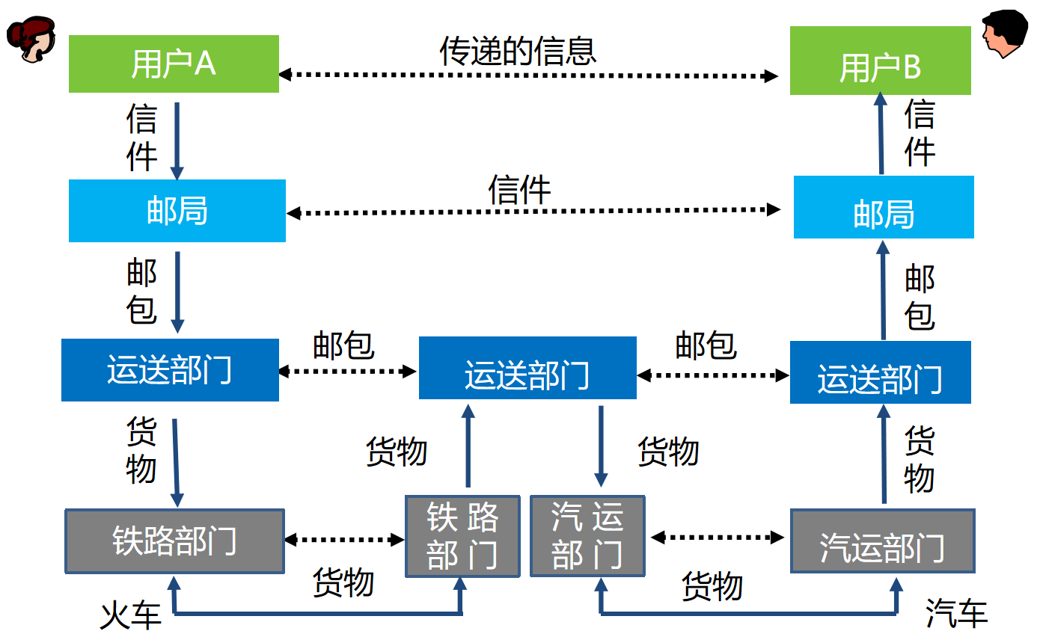
网络协议

Slide 28

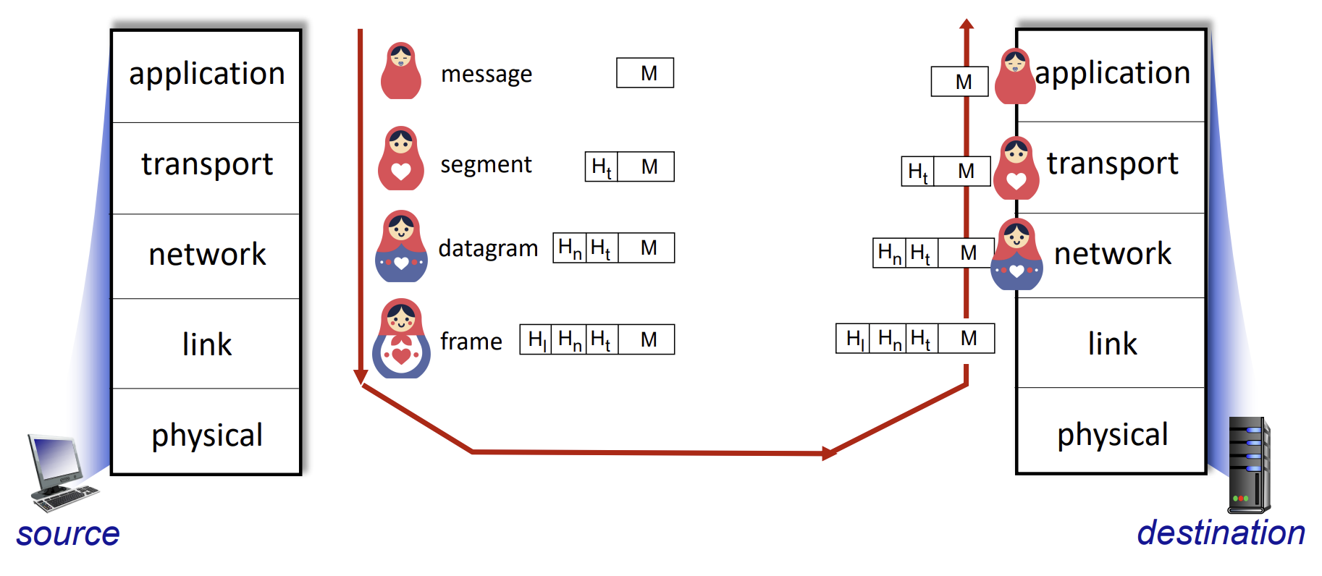
网络协议
每个协议定义自己头部信息，数据被封装为协议载荷

Slide 29
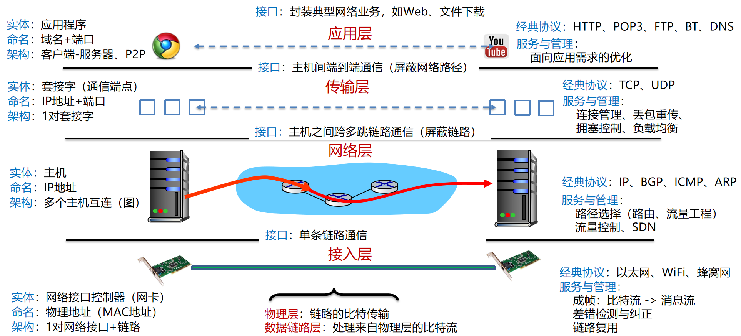
网络协议

Slide 30
网络协议
物理层：定义如何在信道上传输0、1
- 机械接口、电子信号、时序接口、介质
数据链路层：实现相邻网络实体间的数据传输
- 成帧、错误检测与纠正、共享信道上的访问控制、流量控制
网络层：将数据包跨网络从源设备发送到目的设备（主机到主机）
- 路由、转发

Slide 31
网络协议
传输层：将数据从源端口发送到目的端口（进程到进程）
- 多路复用、分用
- 可靠传输（可选）：连接管理、差错检验、流量控制、拥塞控制
应用层：提供应用程序便捷的网络服务调用

Slide 32
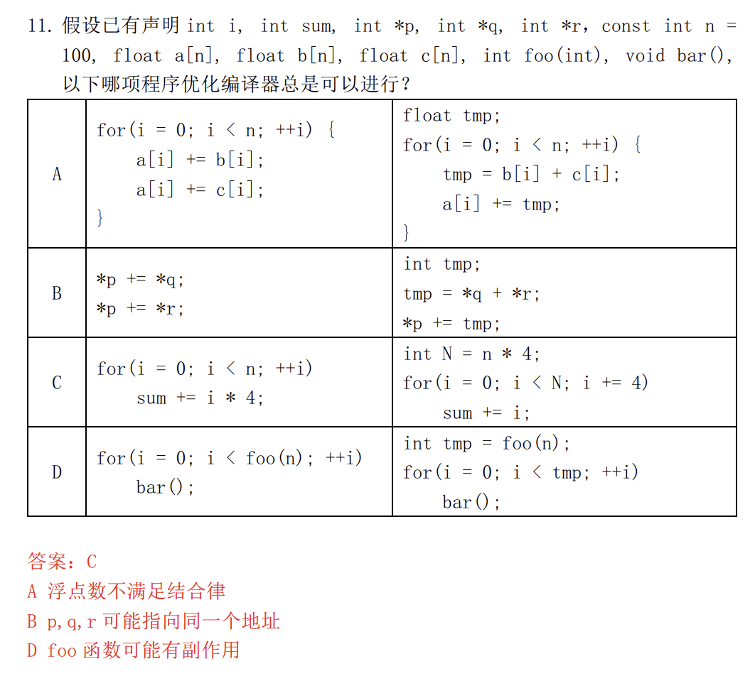
练习

Slide 33
练习

Slide 34
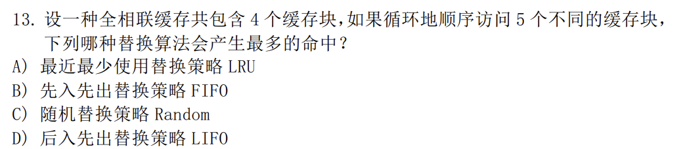
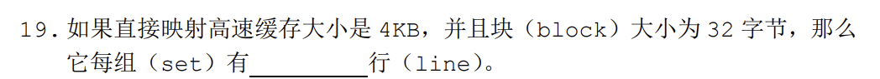
练习

Slide 35
练习
CD
AB. 0%
C. 两次miss之间可能为1,2,3,4步，平均2.5步，1-1/2.5=60%
D. 4和5交替被换出，60%

Slide 36
练习
1
直接映射：每组1行

Slide 37
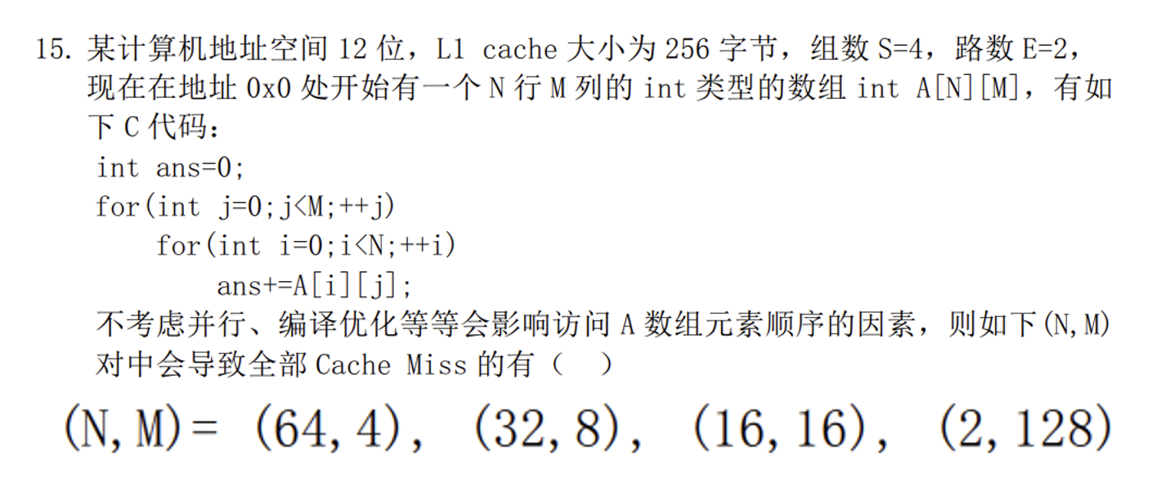
练习

Slide 38
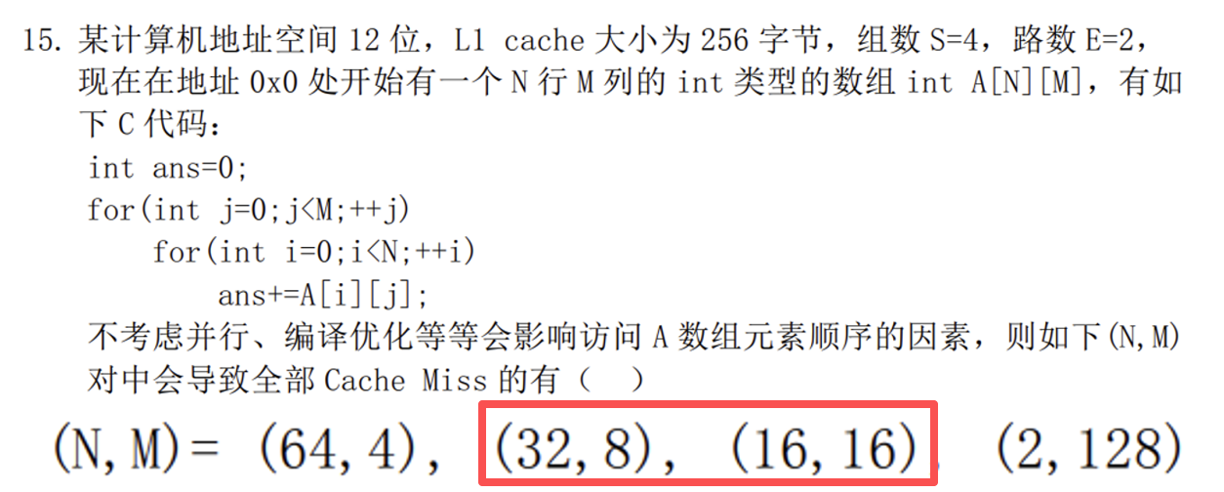
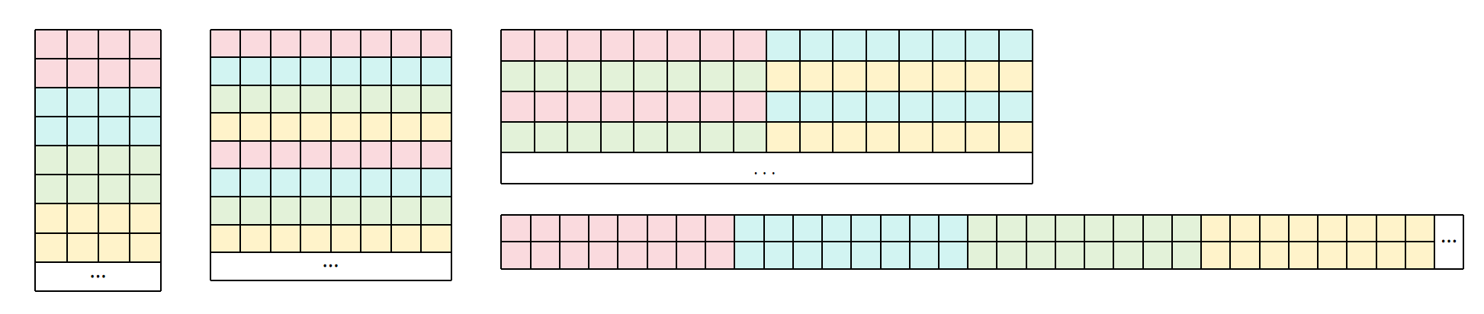
练习
每个缓存块：256 / 4 / 2 = 32bytes = 8个int

Slide 39
知识前瞻
计算机网络
- IP地址、域名、因特网连接
- 套接字接口

Slide 40
谢谢！

